Slide 1

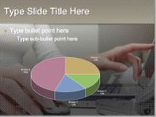
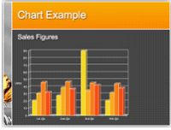


社会调查方法
社会调查方法
南京农业大学通识课

Slide 2


社会调查方法
如何从 意会 到 言谈？
Social Survey Method
Social Survey Method

Slide 3
第四章
测量与操作化
测量的介绍
测量的层次
概念的操作化
量表
测量的信度与效度

Slide 4
一、什么是测量
测量（measurement）：
根据一定的法则，将某种物体或现象所具有的属性或特征用数字或符号表示出来的过程。

Slide 5

二、测量的要素
测量的四要素：
测量客体
测量内容
测量法则
测量符号

Slide 6
三、测量的困难
主客体矛盾
1
测不准原理
2
难以量化和重复
3

Slide 7
第四章
测量与操作化
测量的介绍
测量的层次
概念的操作化
量表
测量的信度与效度

Slide 8
一、定类测量
定类测量（nominal measures）：
也称为类别测量或定名测量，本质上是一种分类体系。即将调查对象的不同属性或特征加以区分，标以不同的名称或符号，以确定其类别。

Slide 9
一、定类测量
对称性
传递性
A
B
B
A
A
B
B
C
A
C

Slide 10
二、定序测量
定序测量（ordinal measures）：
也称为等级测量或顺序测量，其取值可以按照某种逻辑顺序将调查对象排列出高低或大小，确定其等级及次序。

Slide 11
二、定序测量
同类对称性
数值的不对称性
传递性
A
B
B
A
A
B
B
A
A
B
A
C
B
C

Slide 12
三、定距测量
定距测量（interval measures）：
也称为间距测量或区间测量。它不仅能够将社会现象或事物区分为不同的类别、不同的等级，而且可以确定它们相互之间的间隔距离和数量差别。

Slide 13
三、定距测量
同类对称性
数值的不对称性
传递性
加减性

Slide 14
四、定比测量
定比测量（ratio measures）：
也称为等比测量或比例测量。定比测量除了具有上述3种层次测量的全部性质之外，还具有一个绝对的0点(有实际意义的0点)。

Slide 15
四、定比测量
同类对称性
数值的不对称性
传递性
加减性
绝对零点

Slide 16
五、测量层次的比较
定比测量
高
定距测量
定序测量
定类测量
低

Slide 17
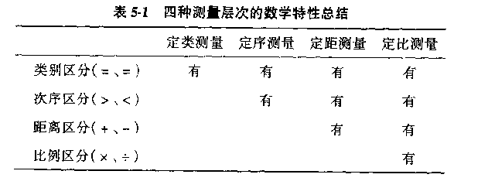
五、测量层次的比较

Slide 18
五、测量层次的比较
四种测量层次由低到高，逐渐上升。高层次测量具有低层次测量的所有功能，既可以测量低层次测量可以测量的内容，又可以测量低层次测量无法测量的内容。
社会测量中，尽可能对对象进行高层次的测量。既凡是能用定比或定距测量的，就一定不要只用定序甚至是定类测量。

Slide 19
第四章
测量与操作化
测量的介绍
测量的层次
概念的操作化
量表
测量的信度与效度

Slide 20
一、何谓概念
概念（concepts）：
概念是对现象的一种抽象，它是一类事物的属性在人们主观上的反映。
概念由定义构成。
只有作出定义之后，概念才有意义。
例如：幸福感（Sense of happiness）是指人类基于自身的满足感与安全感而主观产生的一系列欣喜与愉悦的情绪。

Slide 21
二、概念的层次
物体或社会实体的概念；
事件及事件属性的概念；
关系概念；
心理取向或价值取向的概念

Slide 22
三、概念的类别
常量：
只有一个固定不变的取值的概念。
变量：
具有一个以上不同取值的概念，反映类别、规模、数量、程度等方面的变异。
指标：表示某个概念或变量的一组可以观察到的
事物，指标是具体的、客观存在的。

Slide 23
四、何谓操作化
操作化（operationalization）：
是将抽象的概念转化为可观察的具体 指标的过程。或者是具体测量时所用的程序、步骤、方法、手段的详细说明。

Slide 24
五、操作化的过程
概念界定
列出概念维度
确定发展指标
现实世界中的测量

Slide 25
五、操作化的过程（续）
概念界定中的困难
社会研究中所涉及的概念的复杂性和模糊性；
社会研究中的概念与现实社会、日常生活的接
近性、相似性、相同性。

Slide 26
测量中指标选择的重要性：
对抽象概念进行操作化时，往往在具体方法和测量指标方面，存在多种不同的选择，而研究结果与所采用的操作化方式和测量指标密切相关。

Slide 27
第四章
测量与操作化
测量的介绍
测量的层次
概念的操作化
量表
测量的信度与效度

Slide 28
几种常用量表
总加量表
李克特量表
鲍格达斯社会距离量表
语义差异量表

Slide 29
一、总加量表
总加量表（summated rating scales）：
由一组反映人们对事物的态度或看法的陈述构成，回答者分别对这些陈述发表意见，根据回答者同意或不同意的程度分别给予不同的分数，然后将回答者在全部陈述上的得分加起来，就得到了该回答者对这一事物或现象的态度得分。

Slide 30
一、总加量表
 | 同意 | 不同意
1.结婚的主要原因之一是要生孩子 | 1 | 0
2.只生一个孩子是错误的，因为独生子女是在孤独中成长，且由于无兄弟姐妹而忧郁。 | 1 | 0
3.生育孩子是一个妇女所能具有的最深刻的经历之一。 | 1 | 0
4.两种性别的孩子至少都有比仅有一种性别的孩子好。 | 1 | 0
5.没有孩子的妇女决不会感到完全的满足 | 1 | 0
……
10.没有孩子的夫妇实在可怜。 | 1 | 0

Slide 31
一、总加量表
例：贝利生育量表
总加量表的的回答类别可以不止两个。
总加量表的前提：
1. 每一个态度的陈述都具有同等的效果，即它们在反映人们的态度上是“等值”。
2. 每个陈述的态度方向一致。

Slide 32
二、李克特量表
李克特量表（Likert scaling）：
由一组对公共事物的态度或看法的陈述组成。
优点:
可以通过计算分辨率确定陈述的效度。

Slide 33
二、李克特量表
 | 非常同意 | 同意 | 无所谓 | 不同意 | 很不同意
1.婚事应该尽量办得简单一些
2.结婚是人生一件大事，婚事应该办得隆重、热闹、花再多钱也值得
3.就是有钱，婚事也不应大操大办
4.为了不让别人笑话，就是借钱也要把婚事办得像个样子

Slide 34
二、李克特量表
分辨率的计算
1. 写出20-30个陈述，每一陈述5个答案并赋分。
2. 在所要测量的总体中选取20以上人回答。
3. 统计每位被调查者在每条陈述上的得分及每个人在全部陈述上的总分。
4. 将被调查者在每个陈述上的总分排序。
5. 计算总分最高的25%的人和总分最低的25%的人在每一个陈述上的平均分。
6. 将两个平均分相减，即得每一条陈述的分辨率。
7. 删掉分辨率不高的陈述。

Slide 35
三、鲍格达斯社会距离量表
鲍格达斯社会距离量表：
定量的测量人们社会交往的程度、相互关系的程度。
它最大的特点在于每个陈述之间存在一定的逻辑结构。

Slide 36
三、鲍格达斯社会距离量表
愿意 | 不愿意
1 | 0 | 1.你愿意让黑人生活在你的国家吗？
1 | 0 | 2.你愿意让黑人生活在你所在的城市吗？
1 | 0 | 3.你愿意让黑人住在你那条街吗？
1 | 0 | 4.你愿意让黑人做你的邻居吗？
1 | 0 | 5.你愿意与黑人交朋友吗？
1 | 0 | 6.你愿意让你的子女和黑人结婚吗？

Slide 37
四、语义差异量表
语义差异量表（semantic differential ） ：
也称为语义分化量表，主要用来研究概念对于不同的人所具有的不同含义。
用于文化的比较、个人及群体差异比较、
对事物的态度、看法等。

Slide 38
四、语义差异量表
由处于两端的两组意义相反的形容词构成，每一对反义形容词中间分为7个等级。
所用的形容词能够考察被调查者对研究对象的感受和态度的各种要素和各种维度。
评价：好坏、重要等
力量：强弱、刚柔等
行动：主动被动、快慢等

Slide 39
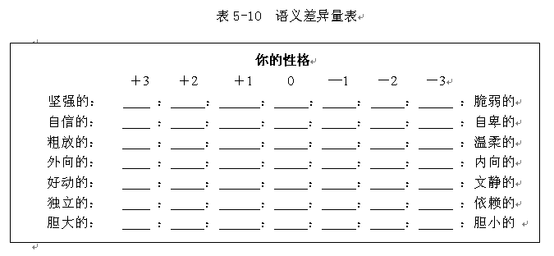
四、语义差异量表

Slide 40
第四章
测量与操作化
测量的介绍
测量的层次
概念的操作化
量表
测量的信度与效度

Slide 41
一、何谓信度
信度（relibility）：
即可靠性，它指的是采取同样的方法对同一对象重复进行测量时，其所得结果相一致的程度。
信度是指测量结果的一致性或稳定性，即测量工具能否稳定地测量所测的事物或变量。

Slide 42
二、信度的类型
再测信度
复本信度
折半信度

Slide 43
二、信度的类型
（一）再测信度（test-retest reliability）：
对同一群对象采用同一种测量，在不同时间点先后测量两次，根据两次测量的结果计算出相关系数，这种相关系数就叫做再测信度。
特点:同一群对象、同一份问卷、不同时间。
缺点:容易受到时间因素的影响。

Slide 44
二、信度的类型
（二）复本信度
（parallel-forms reliability）：
一套测量可以有两个以上的复本，则可以根据同一群研究对象同时接受这两个复本测量所得的分数来计算其相关系数。
特点:同一群对象、同一个主题、不同项目。
缺点:客观上不容易设计出真正的复本。

Slide 45
二、信度的类型
（三）折半信度（split-half reliability）：
将研究对象在一次测量中所得的结果，按测量项目的单双号分为两组，计算这两组分数之间的相关系数。
特点:同一群对象、同套测量、分半计算。
缺点:增加一倍的测量项目。

Slide 46
三、何谓效度
效度（validity）：
也称作测量的有效度或准确度。它是指测量工具或测量手段能够准确测出所要测量的变量的程度，或者说能够准确、真实地度量事物属性的程度。

Slide 47
四、效度的类型
表面效度
准则效度
建构效度

Slide 48
四、效度的类型
（一）表面效度（face validity）：
也称为内容效度或逻辑效度，指的是测量内容或测量指标与测量目标之间的适合性和逻辑相符性。
或者说测量所选择的项目是否“看起来”符合测量目的和要求。

Slide 49
四、效度的类型
（二）准则效度（criterion validity）：
也称为实用效度、预测效度或共变效度，指的是用一种不同以往的测量方式或指标对同一事物或变量进行测量和比较。

Slide 50
四、效度的类型
（三）建构效度（construct validity）：
涉及到一个理论的关系结构中其他概念(或变量)的测量。也就是说我们实际测量的结果符合理论假设则是具有结构效度的。

Slide 51

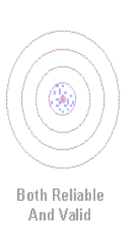
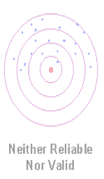
五、信度与效度的比较
信度高 信度低 信度高
效度低 效度低 效度高

Slide 52
五、信度与效度的关系
相互联系，相互制约
（1）无信度，则肯定无效度；
（2）有信度，不一定有效度；
（3）研究者追求信度，往往会降低效度；
（4）研究者追求效度，往往会降低信度。

Slide 53

社会调查方法
- Thanks! -
Social Survey Method
Social Survey Method

